Slide 1
제 목
반, 이름, 성명

Slide 2
목차
프로젝트 개요
시스템 설계
주요 기능
실행화면
향후 개선점
Android Project PPT

Slide 3
1. 프로젝트 개요
이 어플리케이션은 어쩌구 저쩌구..
할 일을 등록할 수 기능
Title Of Your PRESENTATION

Slide 4
2. 시스템 설계
메뉴 구조도
Title Of Your PRESENTATION

Slide 5
3. 주요기능 : 주요구현 코드와 설명
1) ToDo
ToDo 기능 (필수구현)
할 일 리스트의 추가, …..
ToDo 기능 (추가구현)
할 일 추가 및 수정 ……
Title Of Your PRESENTATION

Slide 6
주요기능 : 주요구현 코드와 설명
2) 뉴스
뉴스 기능 (필수구현)
뉴스….
뉴스 기능 (추가구현)
스피너…..
Title Of Your PRESENTATION

Slide 7
주요기능 : 주요구현 코드와 설명
3) 알람
알람 기능 (필수구현)
…
알람 기능 (추가구현)
….
Title Of Your PRESENTATION

Slide 8
주요기능 : 주요구현 코드와 설명
4) 게임
게임 기능 (필수구현)
…
게임 기능 (추가구현)
…
Title Of Your PRESENTATION

Slide 9
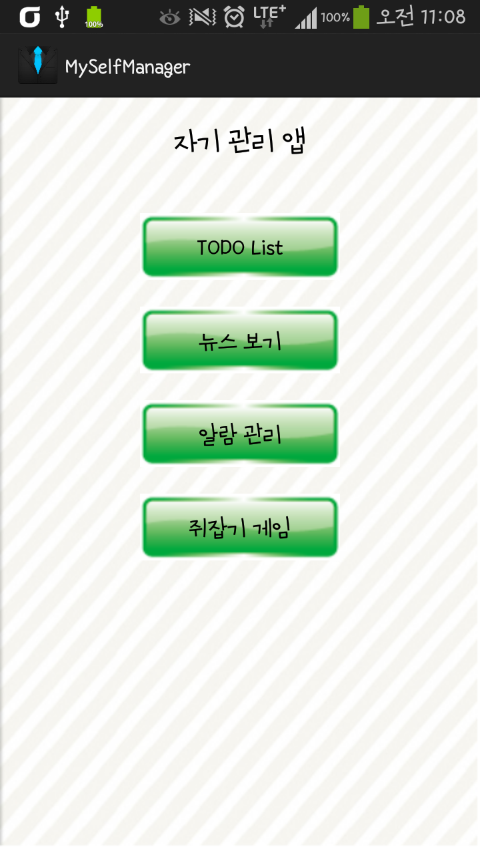
4. 실행 화면
1) ToDo : 필수기능
예시
메인 페이지
4개의 기능으로 들어갈 수 있는
페이지 입니다.

Slide 10
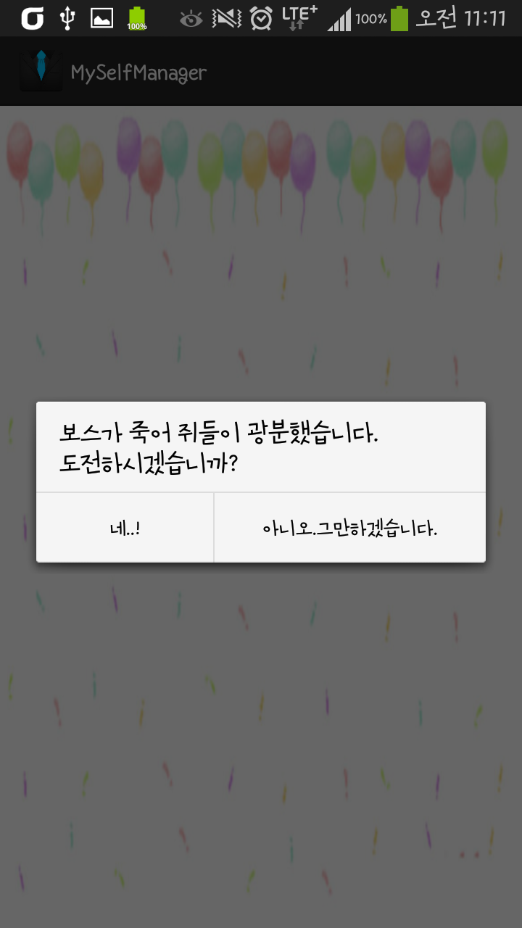
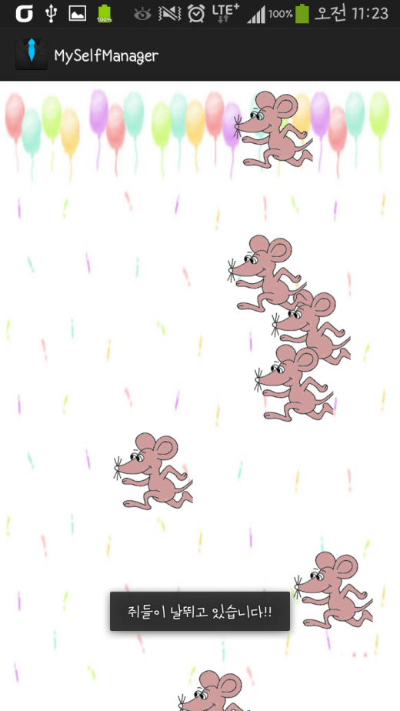
2) 게임 : “추가기능”
보스 처치 시 등장 메시지
출현
보스를 …
예시

Slide 11
5. 향후 개선점
…
Title Of Your PRESENTATION

